Slide 1
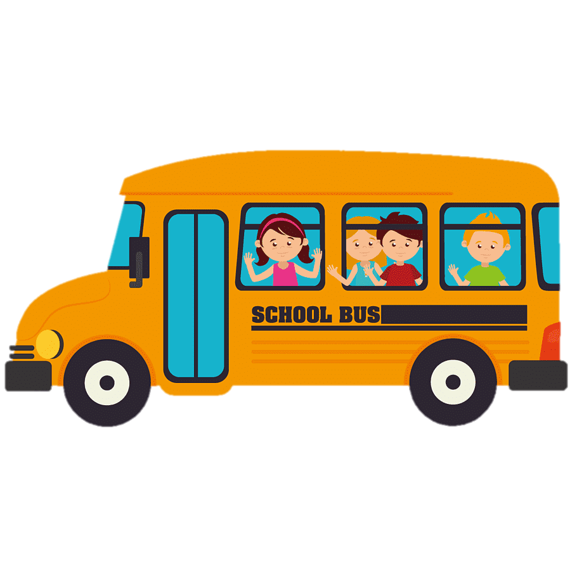
Ôn và khởi động (Xe bus yêu thương)

Slide 2
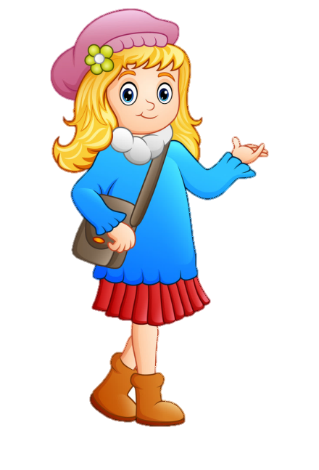
Biển báo này thuộc nhóm nào?
A. Biển báo chỉ dẫn
B. Biển báo nguy hiểm
C. Biển báo cấm

Slide 3
Biển báo này cấm xe gì?
A. Xe đạp điện
B. Xe đạp
C. Xe máy

Slide 4
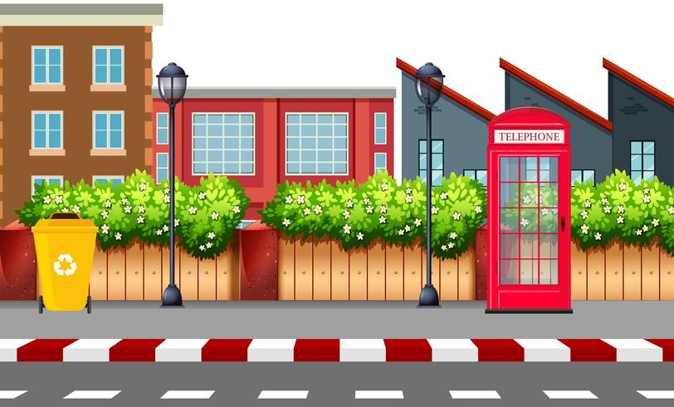
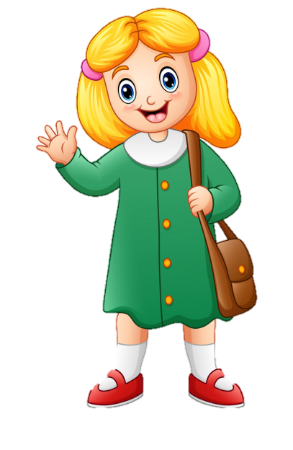
Biển báo này có ý nghĩa gì?
A. Nguy hiểm
B. Cấm xúc đất
C. Công trường đang thi công

Slide 6
Chủ đề 3: Cộng đồng địa phương
Bài 14: Cùng tham gia giao thông
Notes:
Bài giảng thiết kế bởi: Hương Thảo - tranthao121004@gmail.com

Slide 7
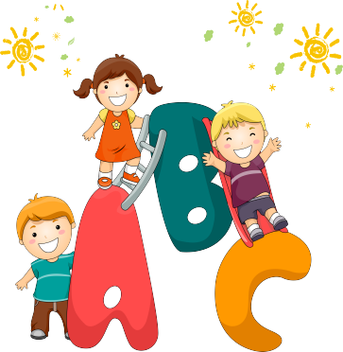
Tiết 2
Notes:
Bài giảng thiết kế bởi: Hương Thảo - tranthao121004@gmail.com

Slide 8
Hoạt động thực hành

Slide 9
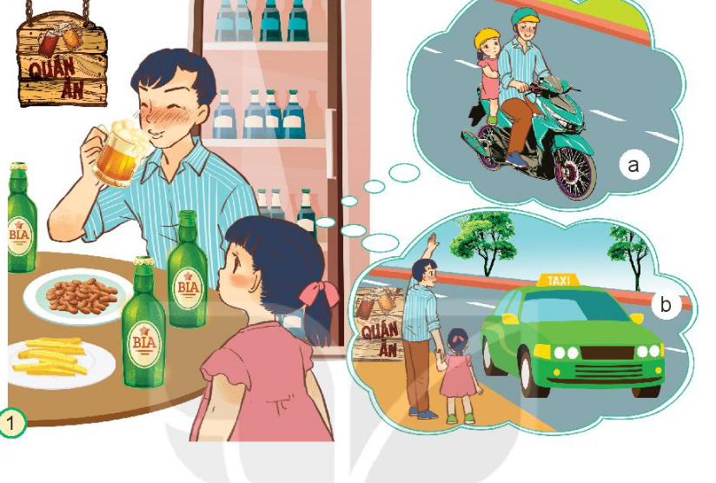
1. Em sẽ nói và làm gì khi thấy người khác đã uống rượu, bia mà vẫn định lái xe
Bố uống bia rồi thì không nên lái xe
Bố ơi, bố đừng uống bia nữa ạ!
Hai bố con mình bắt taxi về cho an toàn ạ.
Notes:
Bài giảng thiết kế bởi: Hương Thảo - tranthao121004@gmail.com

Slide 10
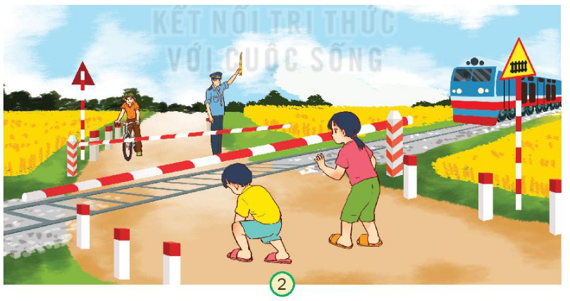
2. Em sẽ nói và làm gì trong tình huống sau?
Các bạn ơi, tàu sắp đến, chui qua rào chắn rất nguy hiểm, các bạn nên tránh xa ra nhé!
Notes:
Bài giảng thiết kế bởi: Hương Thảo - tranthao121004@gmail.com

Slide 11
Hoạt động vận dụng

Slide 12
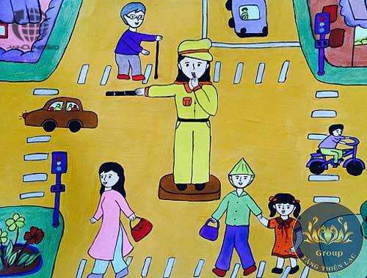
Vẽ tranh tuyên truyền thực hiện an toàn giao thông
Notes:
Bài giảng thiết kế bởi: Hương Thảo - tranthao121004@gmail.com

Slide 13
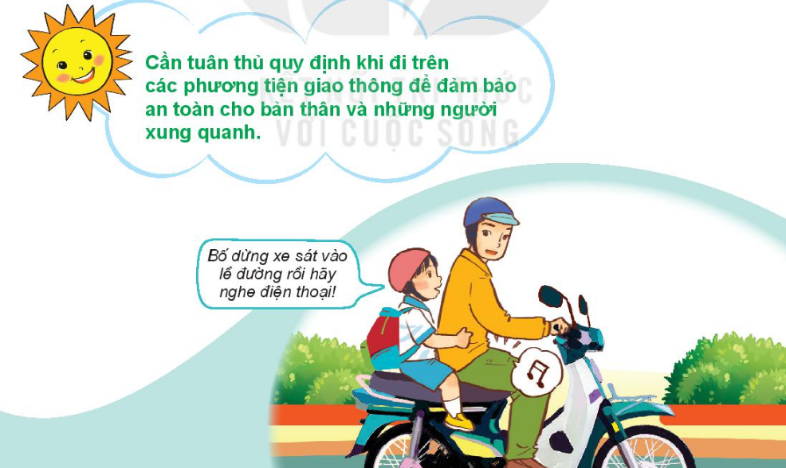
Notes:
Bài giảng thiết kế bởi: Hương Thảo - tranthao121004@gmail.com

Slide 14
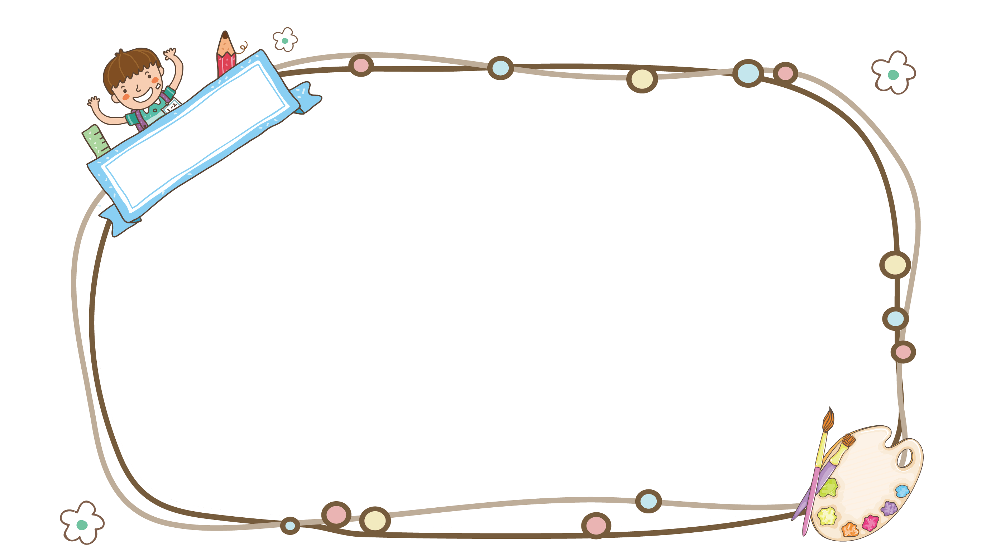
Kết luận
Không nên nghe điện thoại khi đang lái xe, nên dừng sát lề đường để nghe xong rồi mới đi tiếp
Notes:
Bài giảng thiết kế bởi: Hương Thảo - tranthao121004@gmail.com
14

Slide 15
Củng cố bài học

